Slide 1

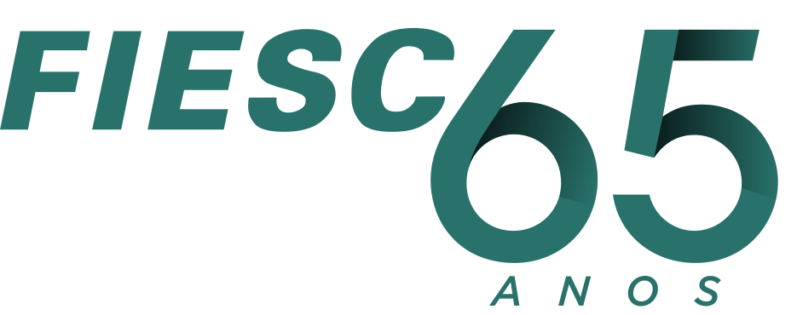
FEDERAÇÃO DAS INDÚSTRIAS DO ESTADO DE SANTA CATARINA
A indústria e as engenharias
Glauco José Côrte
Florianópolis, 05 de Agosto de 2015
Notes:
No cenário atual de retração econômica, a FIESC, comprometida com o crescimento da indústria catarinense, busca alternativas para apoiar o desenvolvimento do setor, o qual precisa se adaptar rapidamente às mudanças para se manter competitivo no contexto global.

Slide 2
A crise
Notes:
Momentos de crise, no entanto, são oportunos para se reinventar, para rever processos, propor novos projetos, buscar parcerias, etc.

Slide 3

Crise
Solução
Notes:
Nesse sentido, importa estreitar relações dos diversos atores envolvidos no setor industrial, direta ou indiretamente, em uma clara atuação em rede: Indústria, Federação, governo, universidade, etc.

Slide 4

Atuação em rede para superar a crise
Notes:
Com a atuação em rede, todos esses atores engajados na competitividade da indústria catarinense, os desafios identificados tendem a ser vencidos mais facilmente.

Slide 5

Alguns dos desafios da indústria
Competitividade
Custo Brasil
Integração
Pessoas
Tecnologia
Notes:
Para isso precisamos conhecer os desafios que nos espreitam. A indústria catarinense cresce, se fortalece e se consolida, mas ainda tem desafios a serem superados: a competitividade, o custo Brasil, a integração, recursos humanos e tecnologia.

Slide 6
Alguns dos desafios da indústria
Competitividade
Custo Brasil
Integração
Pessoas
Tecnologia
Notes:
Nesse encontro, poderemos ver que muitos desses desafios encontram respostas na universidade e na discussão que se está propondo aqui, hoje, sobretudo no que diz respeito a recursos humanos. O capital humano é parte fundamental nesse cenário de superação das dificuldades, em que a qualificação impacta diretamente no desenvolvimento, tanto nas grandes empresas como nas médias e pequenas empresas. Dois aspectos importantes se destacam nesse quesito: a escassez de engenheiros na indústria e a formação do engenheiro com pouca experiência.

Slide 7
Engenheiros formados
Por 100 mil habitantes
Coreia do Sul
Portugal
Japão
Alemanha
Estados Unidos
Brasil
Fonte: OECD (2012)
Notes:
Quando olhamos para os dados de engenheiros formados no Brasil, percebemos que nossos índices são baixos se comparados com outros países. O Brasil tem 31 engenheiros formados para cada 100 mil habitantes, enquanto Estados Unidos têm 54 e a Alemanha tem 90 formados para cada 100 mil habitantes.

Slide 8

Concluintes por área de conhecimento
Brasil - 2013
Engenharia, produção e construção
8%
Ciências, matemática e computação
6%
Serviços
3%
Ciências sociais, negócio e direito
45%
Educação
20%
Humanidades e artes
3%
Total de concluintes: 2.747.635
Agricultura e Veterinária
2%
Saúde e bem estar social
14%
Fonte: MEC (2013).
Notes:
O percentual de concluintes das engenharias em relação às outras áreas é bem menor comparado a países em desenvolvimento como o Brasil.

Slide 9

Concluintes por área de conhecimento
Santa Catarina - 2013
Engenharia, produção e construção
12%
Ciências, matemática e computação
5%
Ciências sociais, negócio e direito
49%
Serviços
2%
Total de concluintes: 77.295
Educação
10%
Humanidades e artes
5%
Saúde e bem estar social
12%
Agricultura e Veterinária
3%
Fonte: MEC (2013).
Notes:
Em SC, temos uma situação um pouco diferenciada no que se refere ao percentual de concluintes nas engenharias (12%) em relação às outras áreas, em comparação com o mesmo dado relativo ao Brasil (8%). Certamente esse diferencial se deve ao rigor e à excelência desta universidade.

Slide 10
Áreas de atuação dos Engenheiros no Brasil
54%
Fonte: CNI (2014)
Notes:
Esses dados são reveladores e preocupantes quando associamos a eles a informação de que boa parte dos engenheiros não atua na área. É o que mostra levantamento da CNI a respeito do número de engenheiros atuando na indústria (54%). Logo, o pouco que temos, de engenheiros, ainda é dividido com outras áreas, deixando uma lacuna no potencial de inovação e de desenvolvimento industrial.

Slide 11

Como formar profissionais mais alinhados ao setor industrial?
Notes:
Como aumentar o percentual de engenheiros para atender as demandas de crescimento industrial? Como formar profissionais mais preparados para atuar na indústria? O setor industrial precisa desse profissional altamente qualificado para alavancar seu desenvolvimento de inovações tecnológicas.

Slide 12

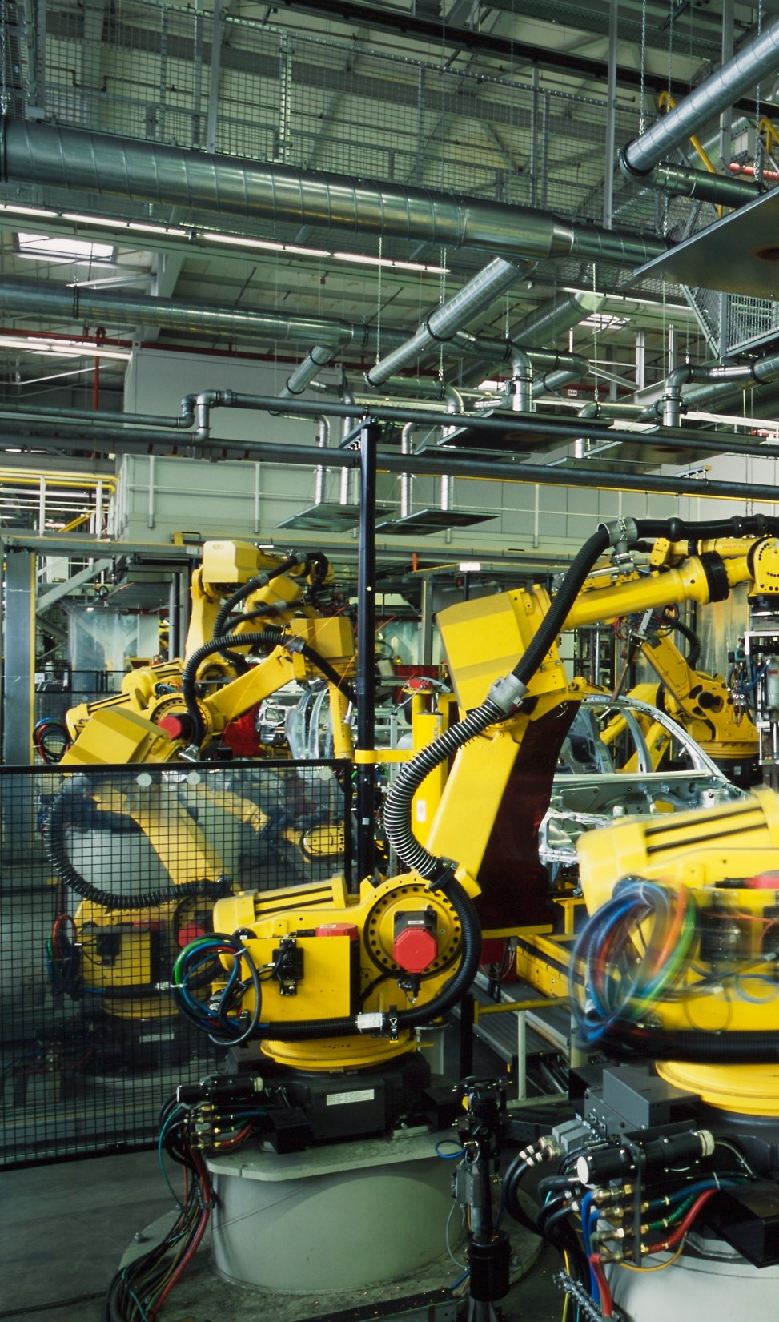
Titulação pouco valorizada pelo mercado
X
Experiência pouco valorizada pela academia
Notes:
Porém, de um lado temos a vocação acadêmica da universidade e a excelência na formação de engenheiros mestres e doutores; de outro lado temos a indústria demandando um profissional com mais experiência para atuar no setor. O que vemos instaurado é uma falsa polarização, teoria e prática, como se pudesse se estabelecer ordem de importância. Trata-se, pois, de uma relação dicotômica, de relação entre elementos essenciais. A difícil equação precisa ser resolvida; formação altamente especializada deve ser valorizada pela indústria assim como a experiência e as necessidades da indústria devem ser consideradas pela academia.

Slide 13
Atuação de Mestres e Doutores por seções da CNAE – Brasil, 2010.
Fonte: CGEE
Notes:
No Brasil, tradicionalmente temos os profissionais titulados orientados para a academia, 49 % dos doutores estão nas universidades. É ínfimo o percentual de mestres e doutores, nas mais diversas áreas, na indústria.

Slide 14
Atuação de Mestres e Doutores por seções da CNAE – Brasil, 2010.
Indústria
Fonte: CGEE
Notes:
O cenário desejável seria um equilíbrio, uma distribuição mais equânime de mestres e doutores nas empresas, tanto quanto na universidade, como forma de incrementar processos de inovação nos setores.

Slide 15
Abrangência
T
Habilidade de compreender várias disciplinas
Especialização
Conhecimentos sólidos em uma disciplina específica
Notes:
Profissional T-shaped ou Profissional do Modelo T - Cabe ponderar, então, sobre as competências desse profissional. Parece-nos que a formação do profissional da engenharia precisaria contemplar conhecimento abrangente, formação básica sólida, tanto sistêmica quanto analítica, e desenvolvimento da capacidade para empreender e de continuar aprendendo ao longo da vida.

Slide 16

Notes:
Essas questões postas, escassez de engenheiros e com competências específicas para atuar na indústria se confirma quando, por meio do PDIC, interagimos com os vários atores envolvidos no processo produtivo catarinense. O PDIC é o Programa de Desenvolvimento Industrial Catarinense, com múltiplas iniciativas e com a participação ativa desta Universidade. Esse programa demarca o começo do processo de materialização de uma visão de futuro desejada até 2022, com ações de curto, médio e longo prazo para o Estado, a fim de situar Santa Catarina em posição competitiva de destaque nos cenários nacional e internacional.

Slide 17


1
2
3
Setores
Portadores
de Futuro
Rotas
Estratégicas
Setoriais
Masterplan
Em Andamento
Em Andamento

Slide 18

Setores Portadores de Futuro
Estrutura do PDIC
Agroalimentar
Bens de Capital
Celulose & Papel
Cerâmica
Construção Civil
Economia do Mar
Energia
Indústrias Emergentes
Meio Ambiente
Metal-Mecânica & Metalurgia
Móveis & Madeira
Produtos Químicos & Plásticos
Saúde
Tecnologia da Informação e Comunicação
Têxtil & Confecção
Turismo
(Setores organizados em ordem alfabética).

Slide 19











1.700
especialistas
Academia
Governo
Sindicatos
Associações
Indústrias
Sistema S
Painel Metal-mecânico & Metalurgia

Slide 20

Quais são as ações prioritárias
para a indústria?
Notes:
Do diálogo estabelecido com os representantes dos diferentes setores resultaram inúmeras ações de curto, médio e longo prazo para incrementar o desenvolvimento industrial. Da priorização realizada, ficou evidenciado que o capital humano é uma necessidade premente.

Slide 21
Atração e retenção de talentos.
Incentivos à qualificação dos trabalhadores.
Inserção de mestres e de doutores no setor.
Estímulo a inovação e ao empreendedorismo.
Fortalecimento de parcerias entre universidade e empresas.
Atualização curricular de acordo com as necessidades do setor.

Slide 22

Convite
Agenda convergente

Slide 23

“Os engenheiros são os profissionais que levam a inovação e competitividade para as empresas.”
CNI
Notes:
Os engenheiros devem ter capacidade de preencher as lacunas do desenvolvimento industrial, utilizando conhecimentos profundos e integrados de tecnologia, gestão, logística, produção, processos e automação.

Slide 24
fiesc.com.br | 0800 48 1212
Rodovia Admar Gonzaga, 2765 Itacorubi 88034-001 Florianópolis, SC

